Slide 1
소재 수치 해석 HW#3
20090687 김상헌

Slide 2
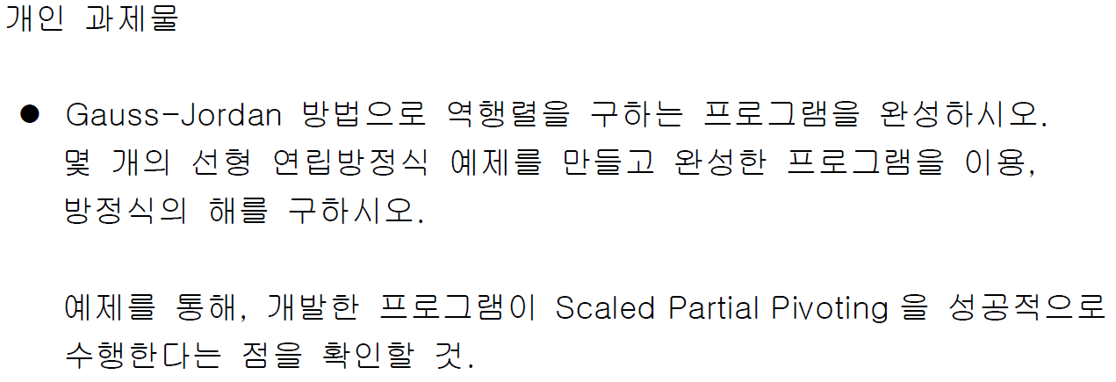

Slide 3
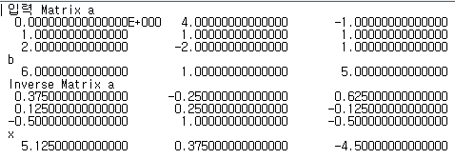
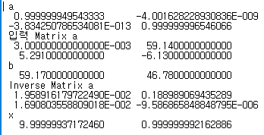
성공 예시

Slide 4
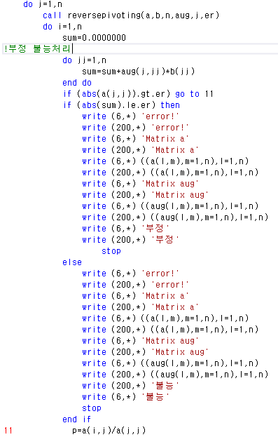
부정 & 불능 처리
- Ax=B
A=0, B=0 부정
A=0, B≠0 불능
- Augmented matrix * B matrix 가 위 식의 B가 되고
Gaussian elimination 과정을 거친 A(j,j) 항이 A가
되므로 조건을 삽입

Slide 5
부정 & 불능 처리

Slide 6
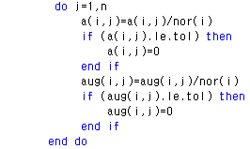
Normalize한 값에 대한 처리
Normalize 한 후 그 크기가 특정 값 (10^-20) 보다 작을 때 0으로 취급

Slide 7
Summary
Scaled partial pivoting 확인
부정, 불능 처리
Normalize 한 후에 매우 작은 수 처리

